Slide 1
Gestione AS in regione di confine
FVG numeri
Udine, Gorizia: grandi hub
Ambivalente ospitalità semi-carceraria
Controllo della mobilità, ‘sicurezza’
Setting confinati ai bordi
Infiltrazioni & campi informali in “no-man’s lands” (Agier)
Trieste: SPRAR, ospitalità diffusa
Richiedenti asilo e sapere antropologico (open access)

Slide 2
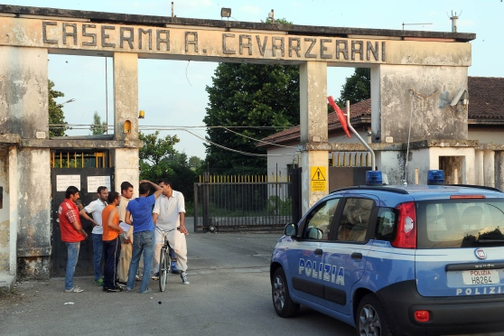
Udine, 28_03_2017

Slide 3
CIE - Gradisca 2008 – 2013
Caserma, regime semi-carcerario
Illegalità & detenzione (De Genova 2002)
Proteste degli abitanti locali
Rivolte dei migranti (MSF 2013)

Slide 4
CARA: 2008-2017 Regime di semi-detenzione
Incremento flussi
500 asylum seekers
CARA/CIE: Ambivalente ospitalità & spazi carcerari
Controllo della mobilità
Setting isolato

Slide 5
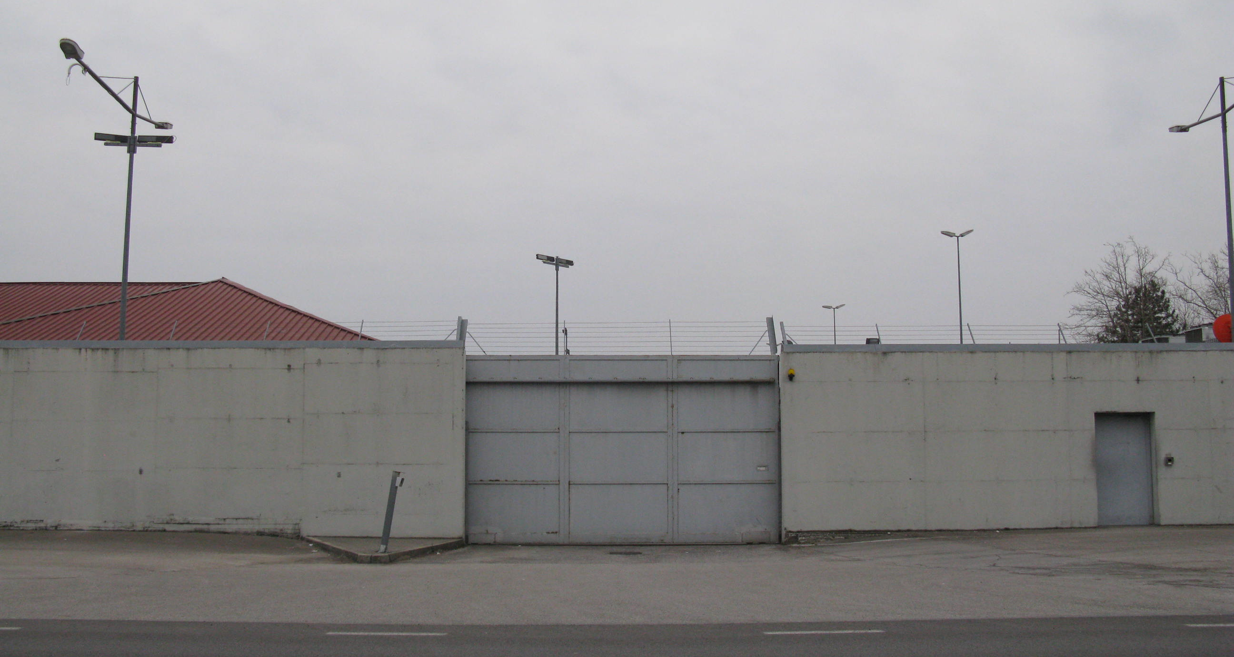
Entrata del CARA : - sicurezza, controllo, setting carcerario - Rifugiati: regime di Care, Cure Control (M.Agier)

Slide 6
Refugees Studies: care, cure, control
Confinamento spaziale prolungato e segregazione spaziale
Desoggettivazione tramite prassi assistenziale
Costruzione sociale del rifugiato, assoggettamento (Butler)
Disempowerment: dipendenza, infantilizzazione, medicalizzazione, nuda vita zoe/bios (Agamben)
CIE (Identificazione, Esplusione) / CPT (Permanenza Temporanea/ CARA (Accoglienza Richiedenti Asilo) 2008
SPRAR (Sistema Protezione Rifugiati Richiedenti Asilo)
Campo come dispositivo di potere

Slide 7
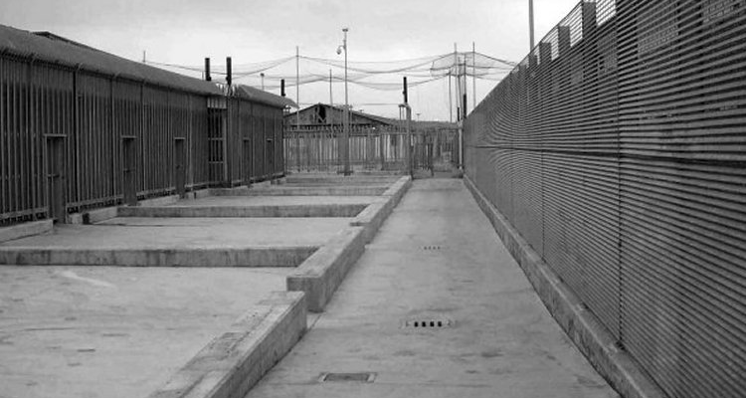
CIE, 2014: ufficialmente chiuso, ma utilizzato in caso di “emergenza” (Fassin&Pandolfi, 2010)

Slide 8
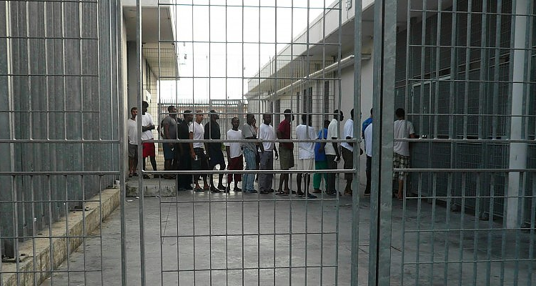
SICUREZZA
“Siamo riusciti a dare una certa sicurezza al territorio… questa era una zona monitorata da polizia, guardia di finanza e carabinieri (F.T., 17/4/2014).

Slide 9
Confinamento (Moran, Gill, Conlon 2013)
“Non c’è nessun contatto con gli italiani al di fuori degli operatori e c’è una grande difficoltà di comunicazione a casua della lingua… Il vivere isolati li fa sentire in un ghetto e li fa rifiutare le attività; è una forma di protezione. Soprattutto i ragazzi che sono qui da più tempo, non vogliono più parlare neanche tra di loro”
(E., operatrice CARA, 11/6/2014).
“La lontananza ci ha aiutato quando c’erano le sommosse e ha salvaguardato il centro della città da questi atti di vandalismo. Credo che la posizione sia ottima, di meglio non potevamo fare. Poi, essendo un po’ fuori, permette agli ospiti di raggiungere il centro” (F.T., 17/4/2014).

Slide 10
Paradosso: Ospitalità o prigione?
“At times, I feel we are relatively free.
However, we are locked in by 8 pm.
And this is very stressful.
The thing is that we have to come here to be free and instead we end up in a place where we are imprisoned.
This is true paradox…. At times I go out, but not very often.
I spend most of the time here.
But this is not home, it is a camp.”
(J. CARA guest from Nigeria)

Slide 11
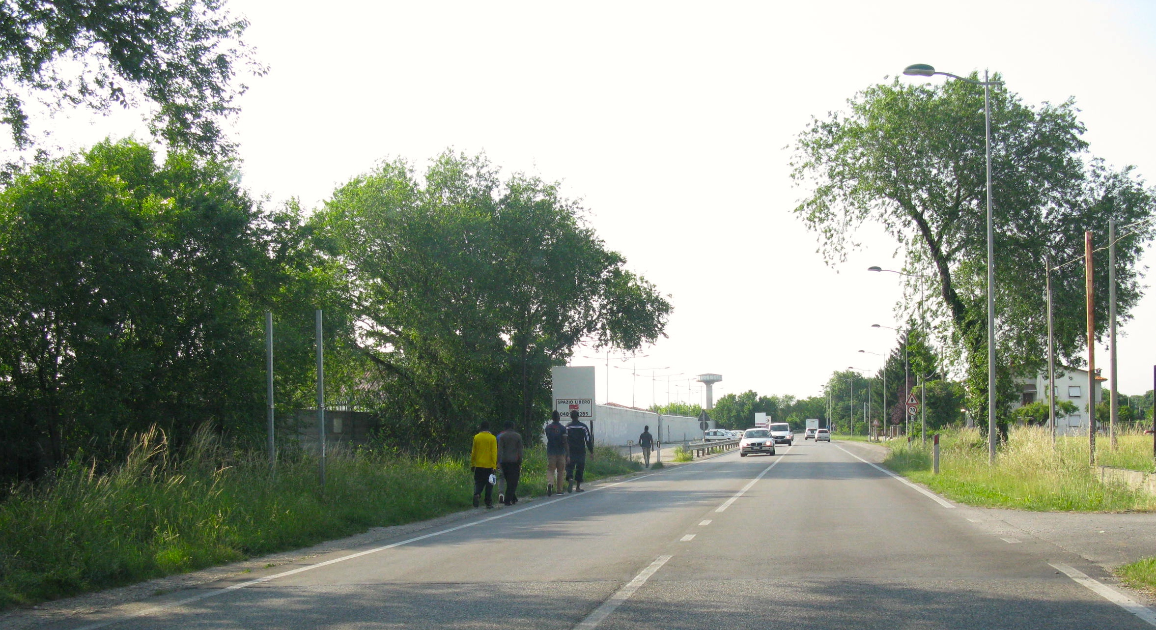
“I try to get out as much as possible… I go out... So I don’t go insane” (S., Cara Guest)

Slide 12
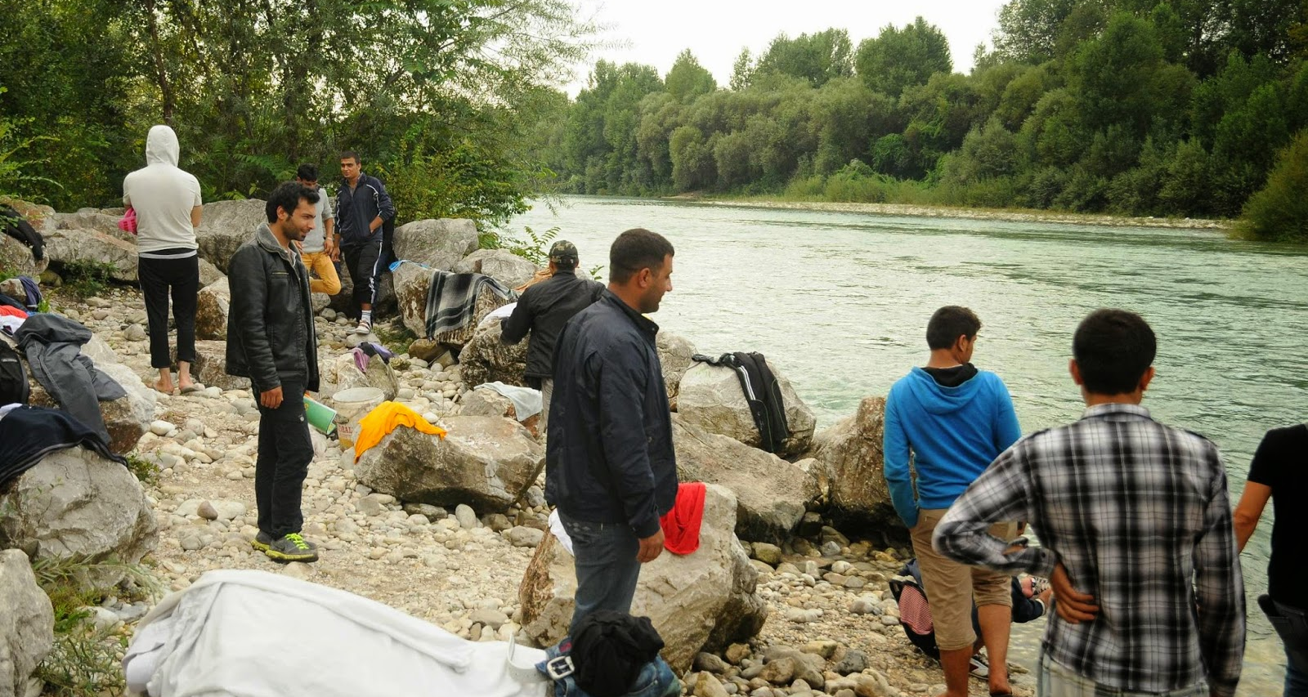
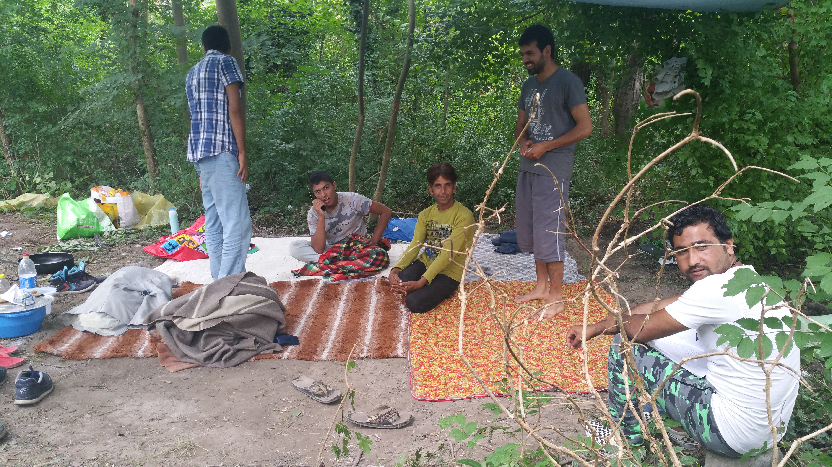

Slide 13
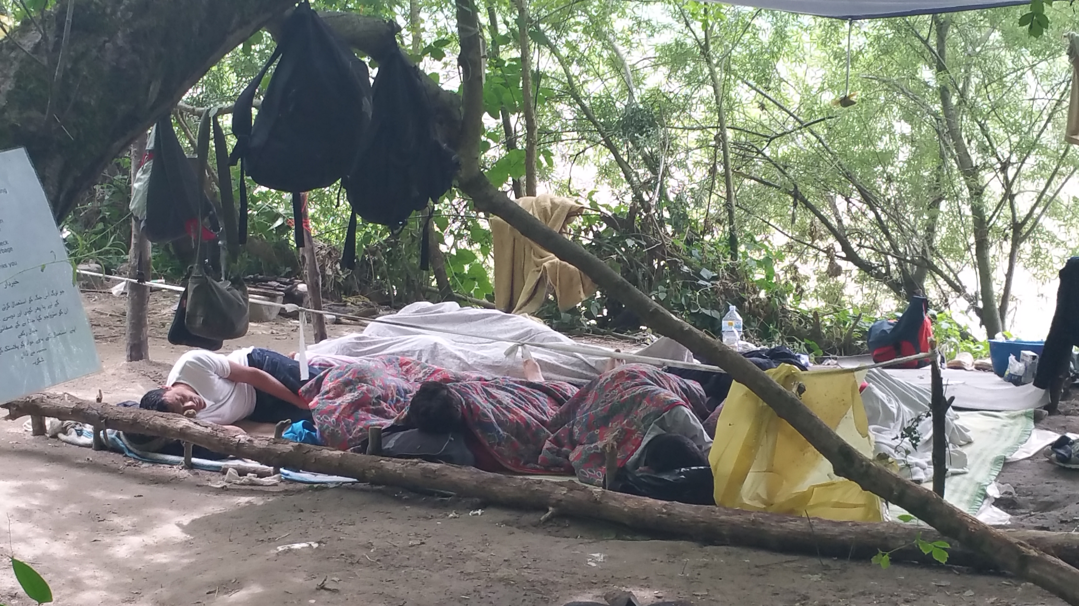
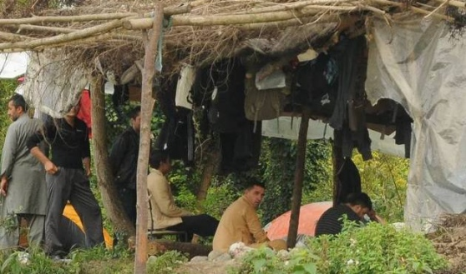
The Jungle sull’ Isonzo

Slide 14
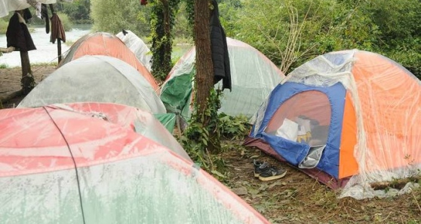
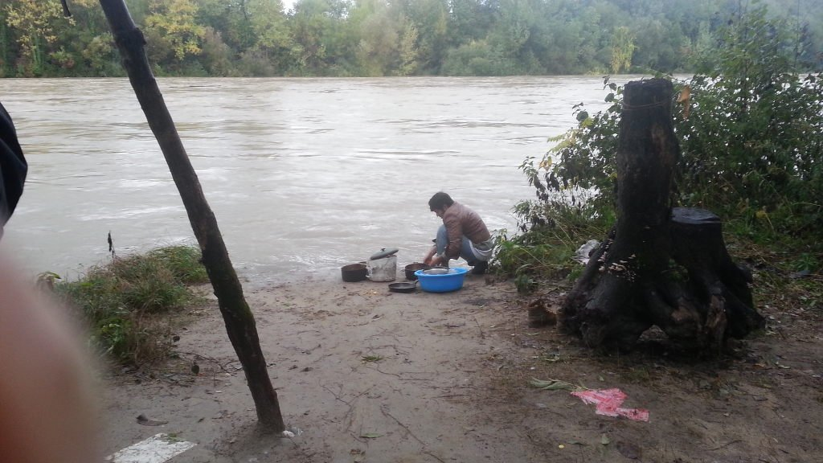

Slide 15
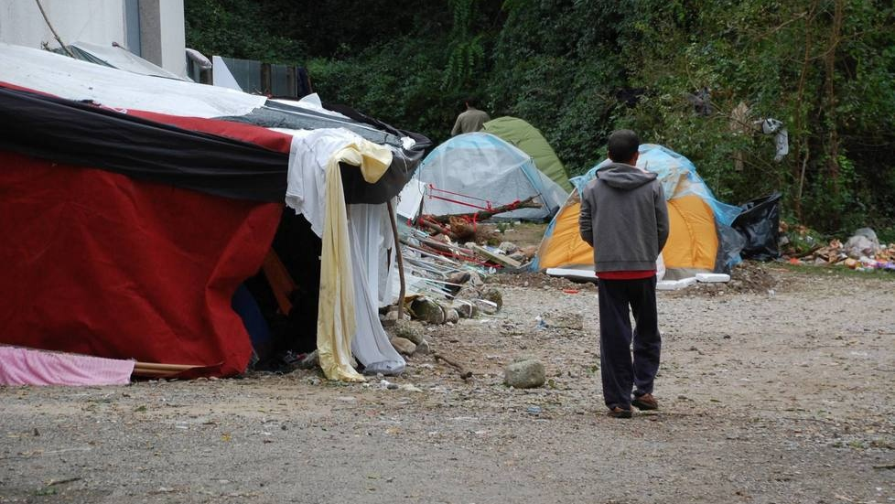
Makeshift camps

Slide 16
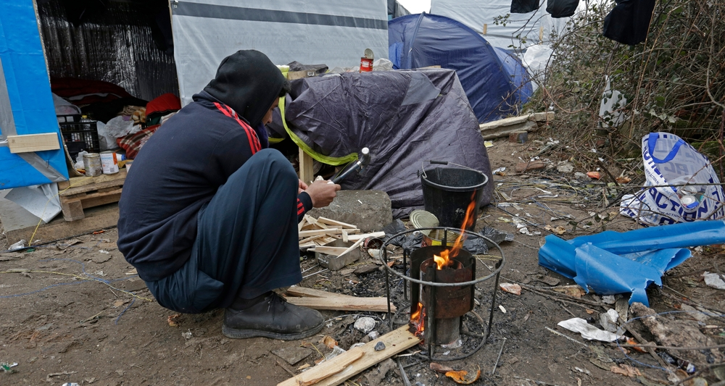

Slide 17
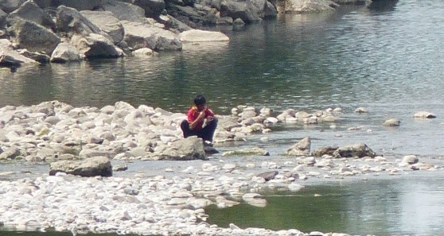
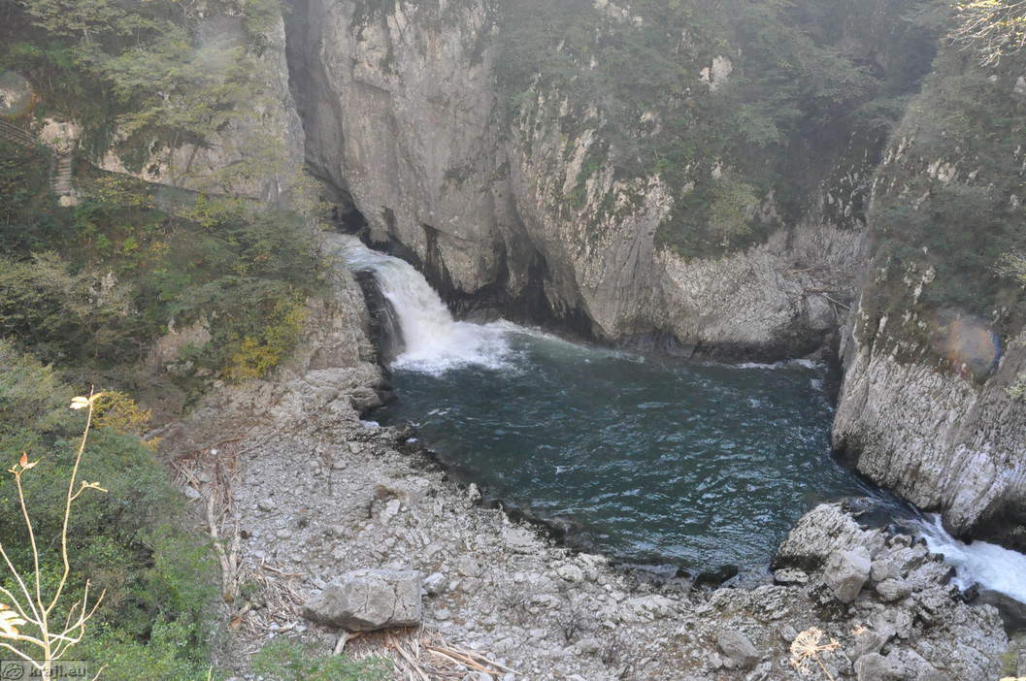
Attraverso i confini: pratiche di Cittadinanza illegale (Rigo 2007, Campesi 2015)

Slide 18
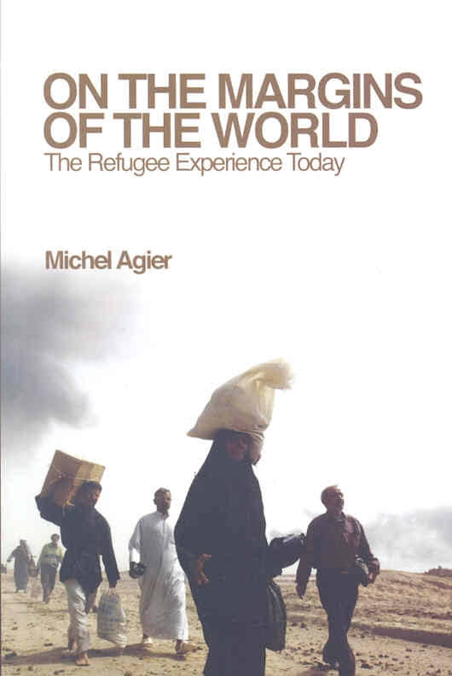
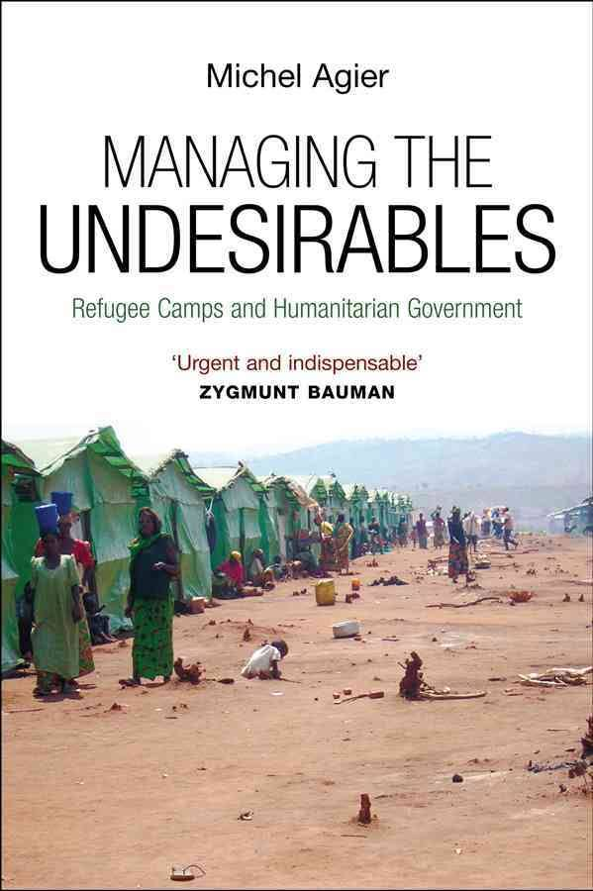
Margini
Umanità in eccesso (Agier, 2008)
Porosità dei confini
Mobilità & Tempo – Stato di eccezione (Agamben 2008)
Agency e resistenza dei rifugiati

Slide 19
Vivere nel limbo, in attesa di...
Media ospitalità sistema per protezione internazionale: 2 anni
Nel frattempo:
Corsi di lingua e training professionale
Lavori volontari e socialmente utili
Interazione con gente del posto
Micro-setting, non ghetti
Interazione quotidiana, non spazio&tempo di eccezione (Agamben)

Slide 20
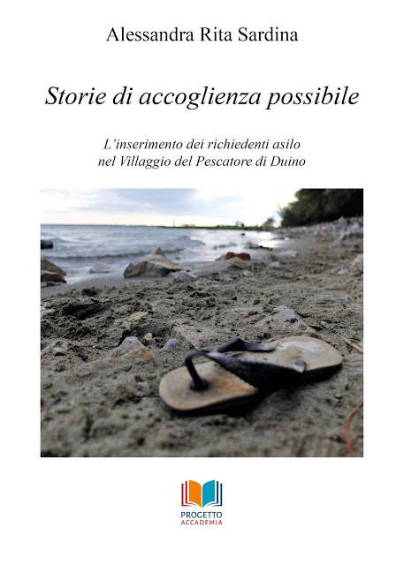

Slide 21
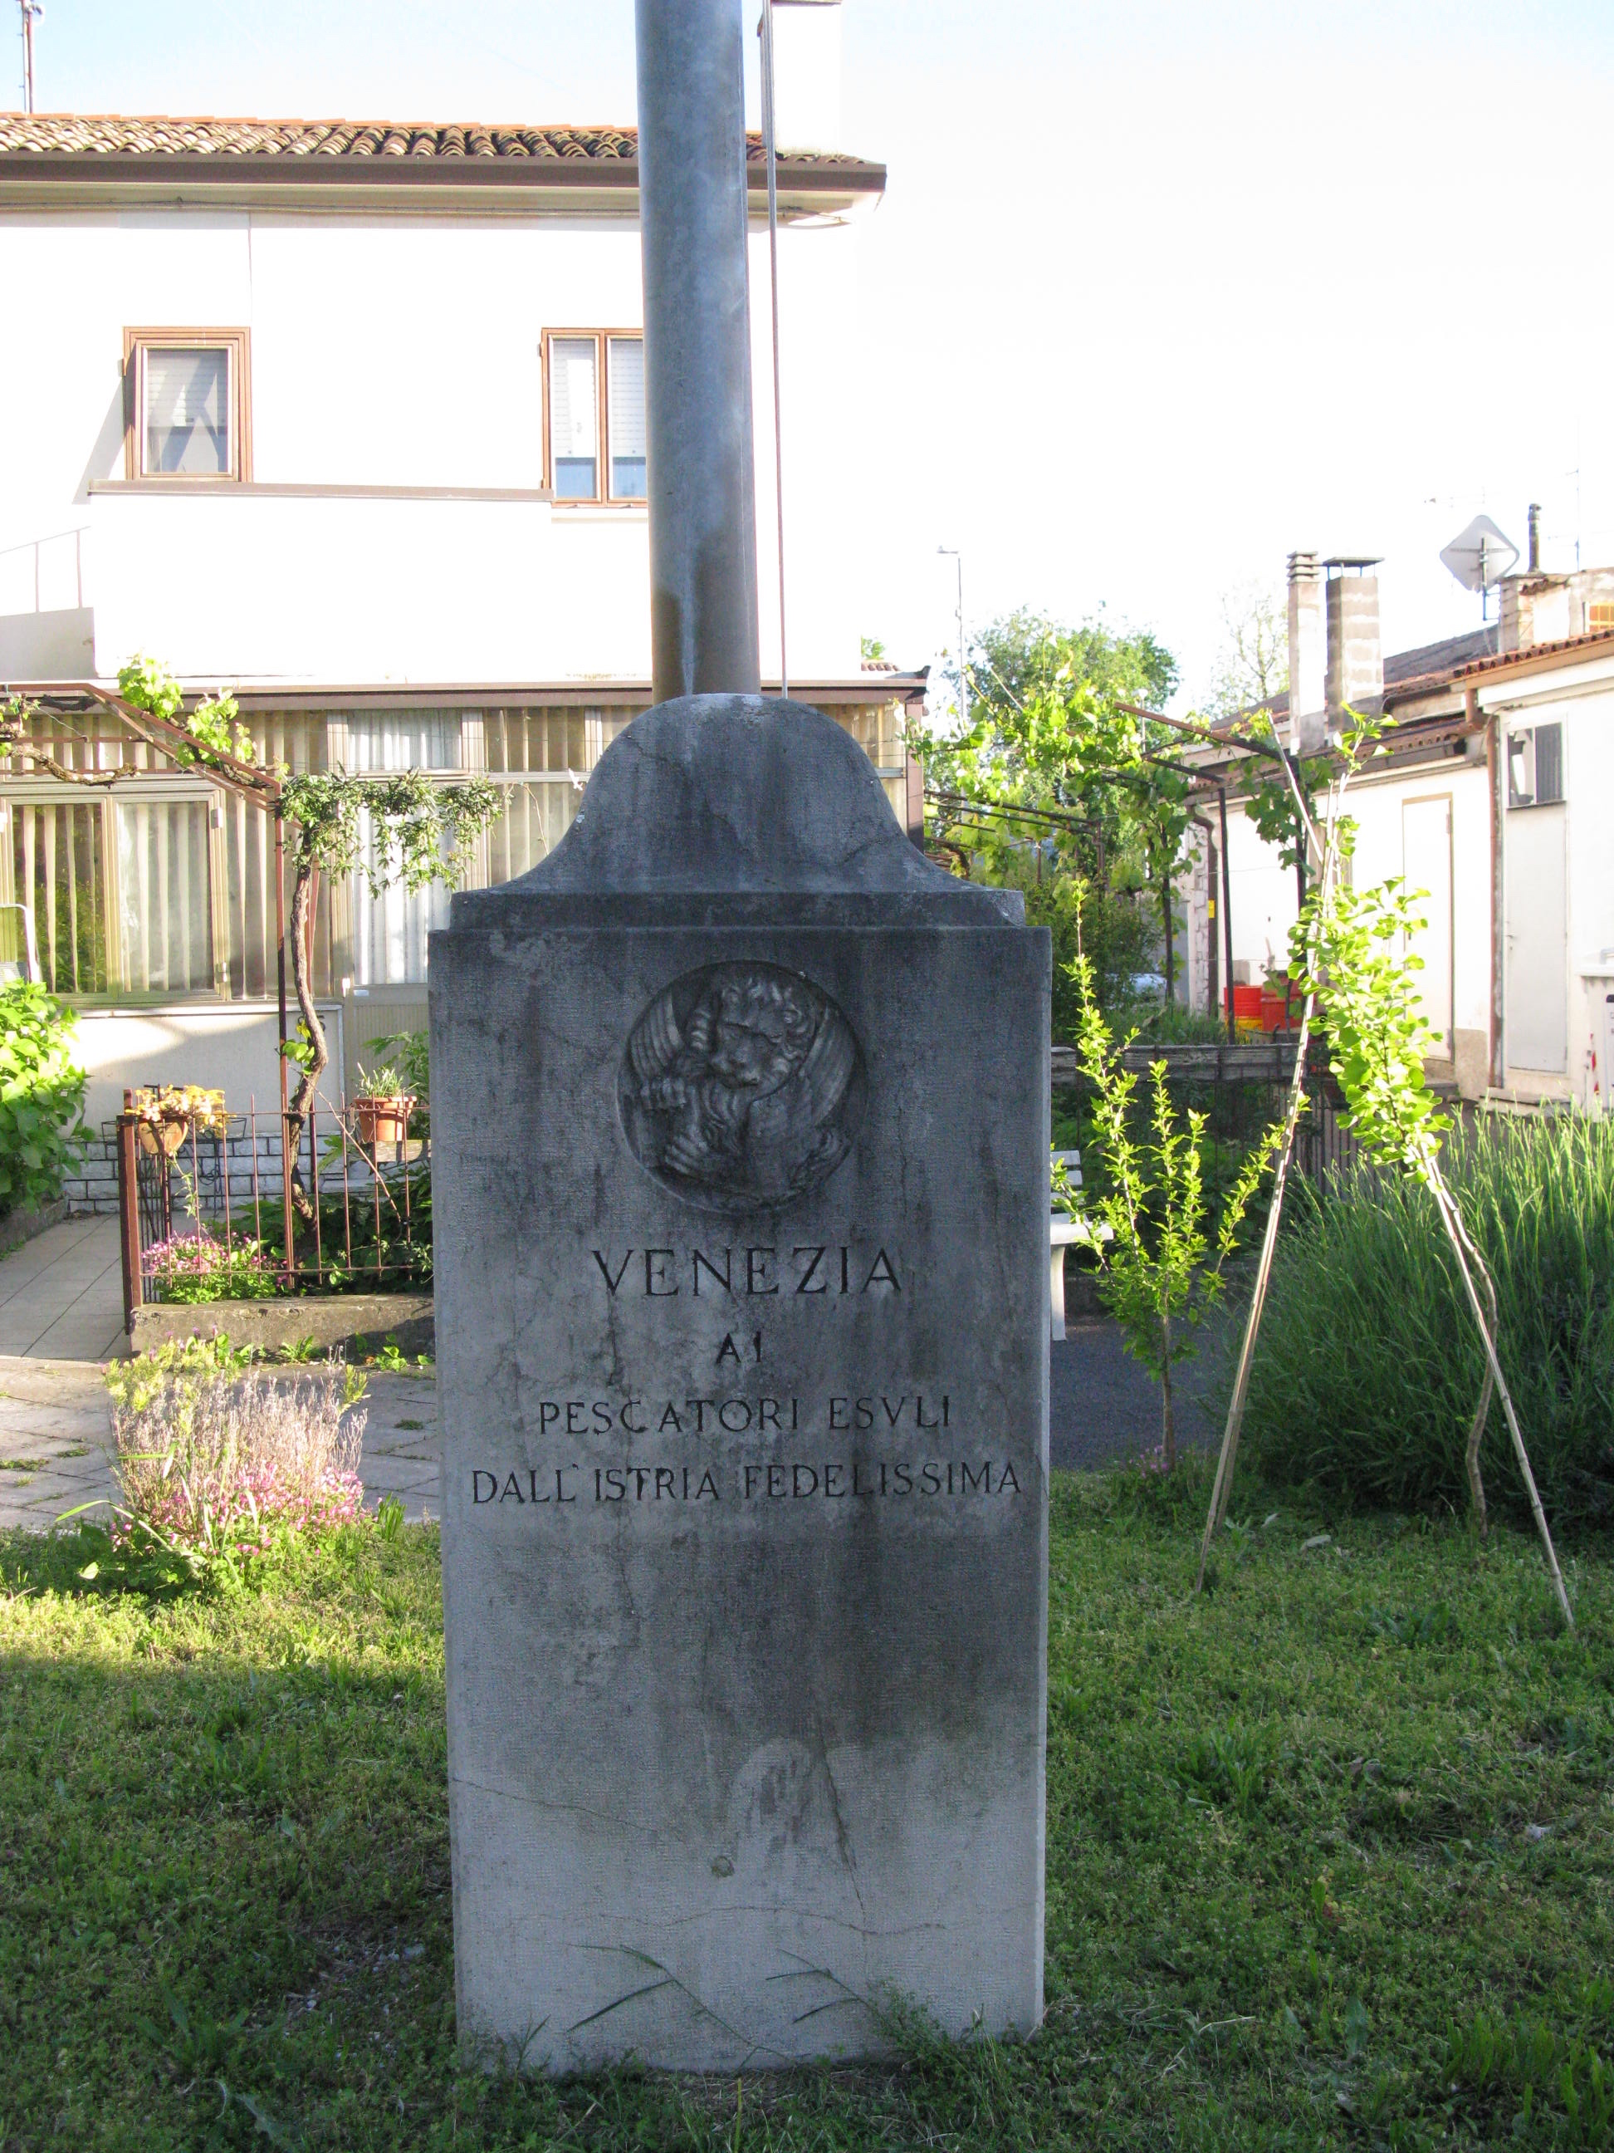
Villaggio Pescatore, Giugno 2016
“Ho vissuto la stessa sensazione di non essere accettato dagli altri.
Non essere accettato dagli italiani stessi!”
“Ho conosciuto questo ragazzo e ho cercato di farmi capire, come Tarzan e Jane, no?”
“Mi sono rivista in questi ragazzi anche se la situazione è diversa”

Slide 22
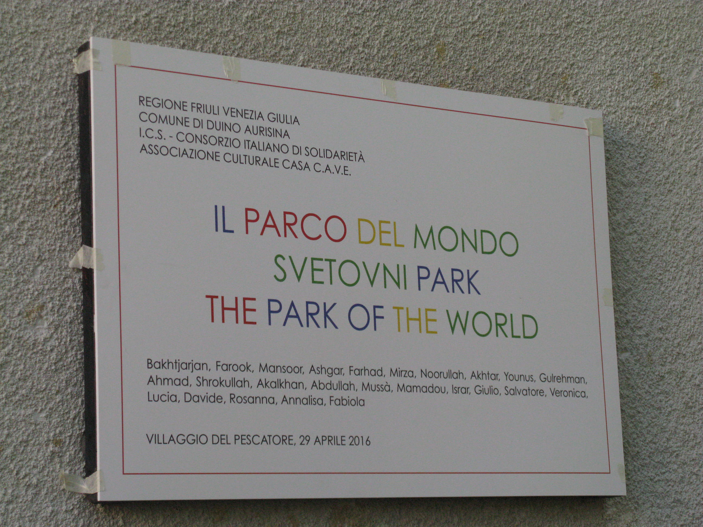

Slide 23
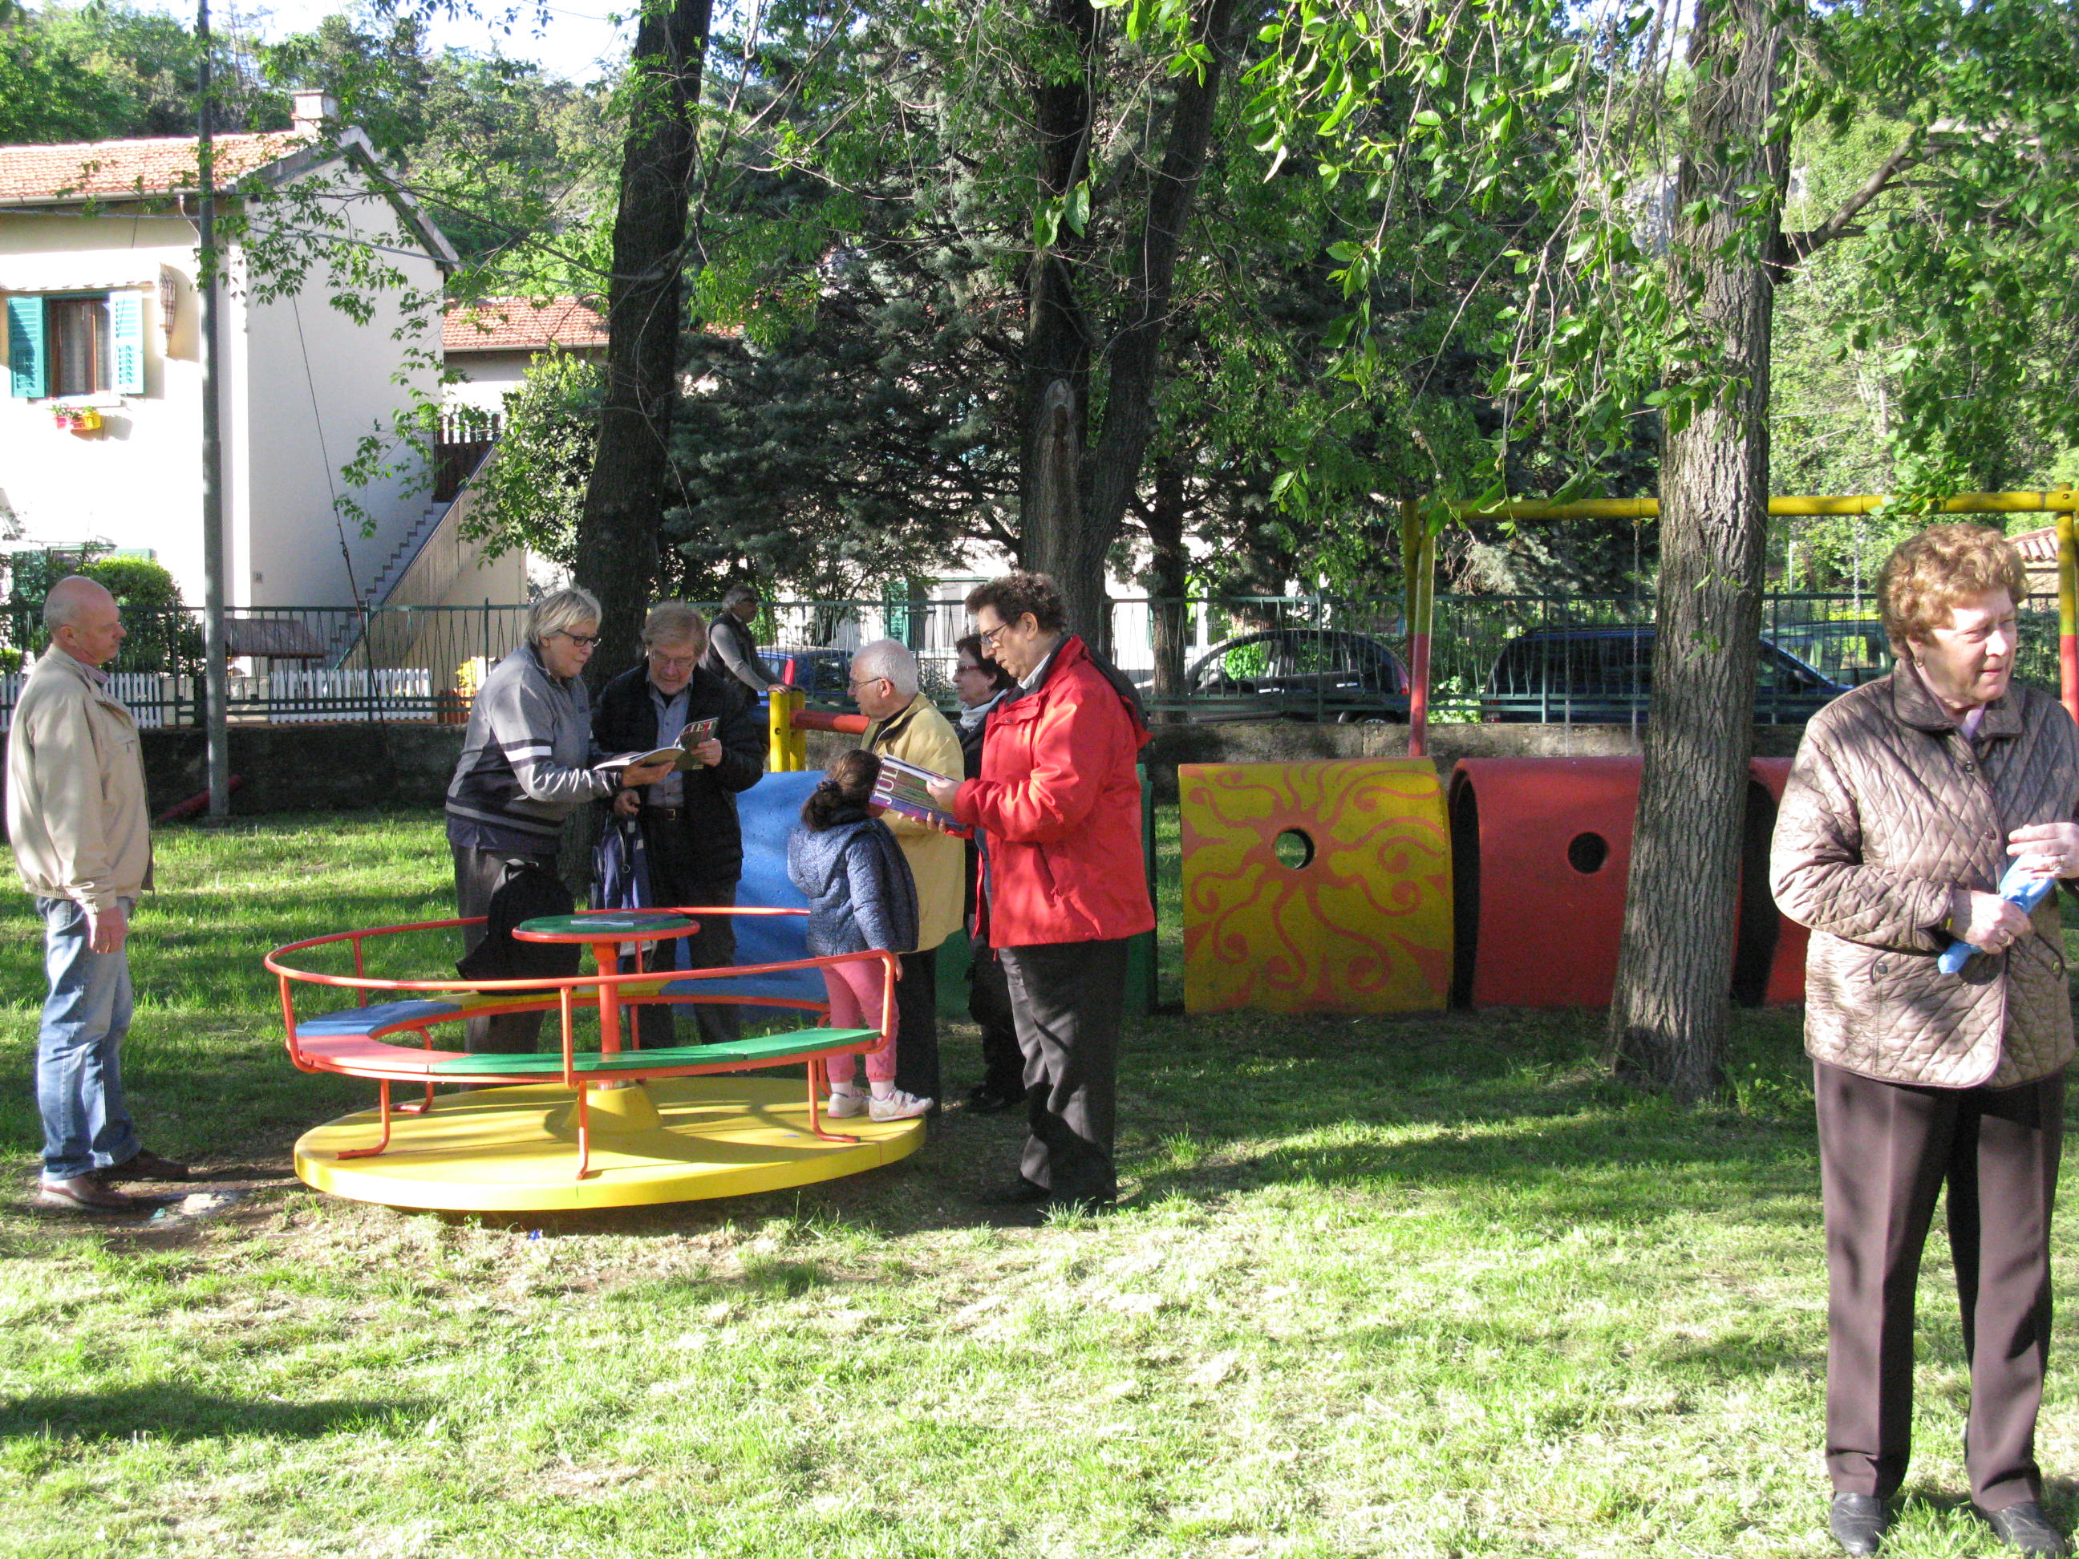

Slide 24
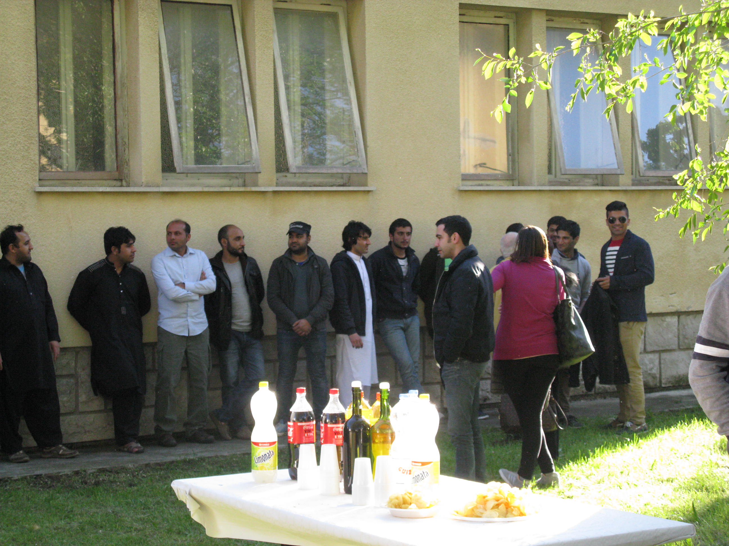

Slide 25
Modello - Trieste :
Assistenza e ospitalità senza vittimizzazione
Social learning by living
Calo della criminalità, meno paura e senso di allarme
Empowerment & agency

Slide 26
Trieste Lab.
1945- 60: Profughi da Istria -Dalmazia
1991-95: Rifugiati ex Jugoslavia
2014-18: AS Afghanistan, Pakistan via Balkans, MNA Kosovo
Border Area
vecchie & nuove minoranze, nazionalismi
porto & commercio
Ospitalità diffusa
Basaglia, SPRAR (ASGI, ICS)
Network Scientifico Internazionale
ICTP, SISSA, Twas, Refugee scientists)

Slide 27
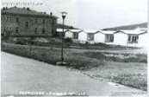
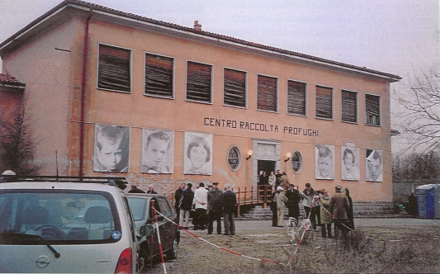

Slide 28
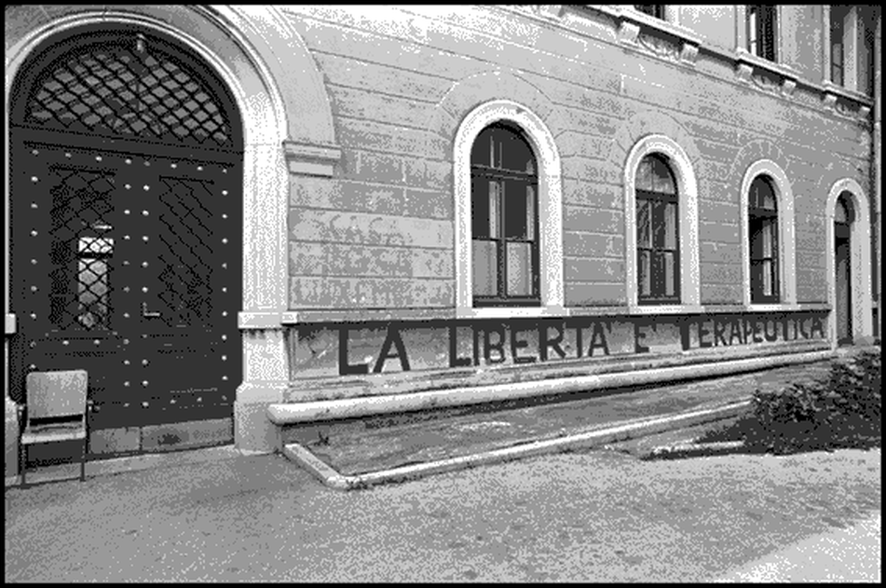
Per poter veramente affrontare la "malattia", dovremmo poterla incontrare fuori dalle istituzioni, intendendo con ciò non soltanto fuori dall'istituzione psichiatrica, ma fuori da ogni altra istituzione la cui funzione è quella di etichettare, codificare e fissare in ruoli congelati coloro che vi appartengono. Ma esiste veramente un fuori sul quale e dal quale si possa agire prima che le istituzioni ci distruggano?

Slide 29
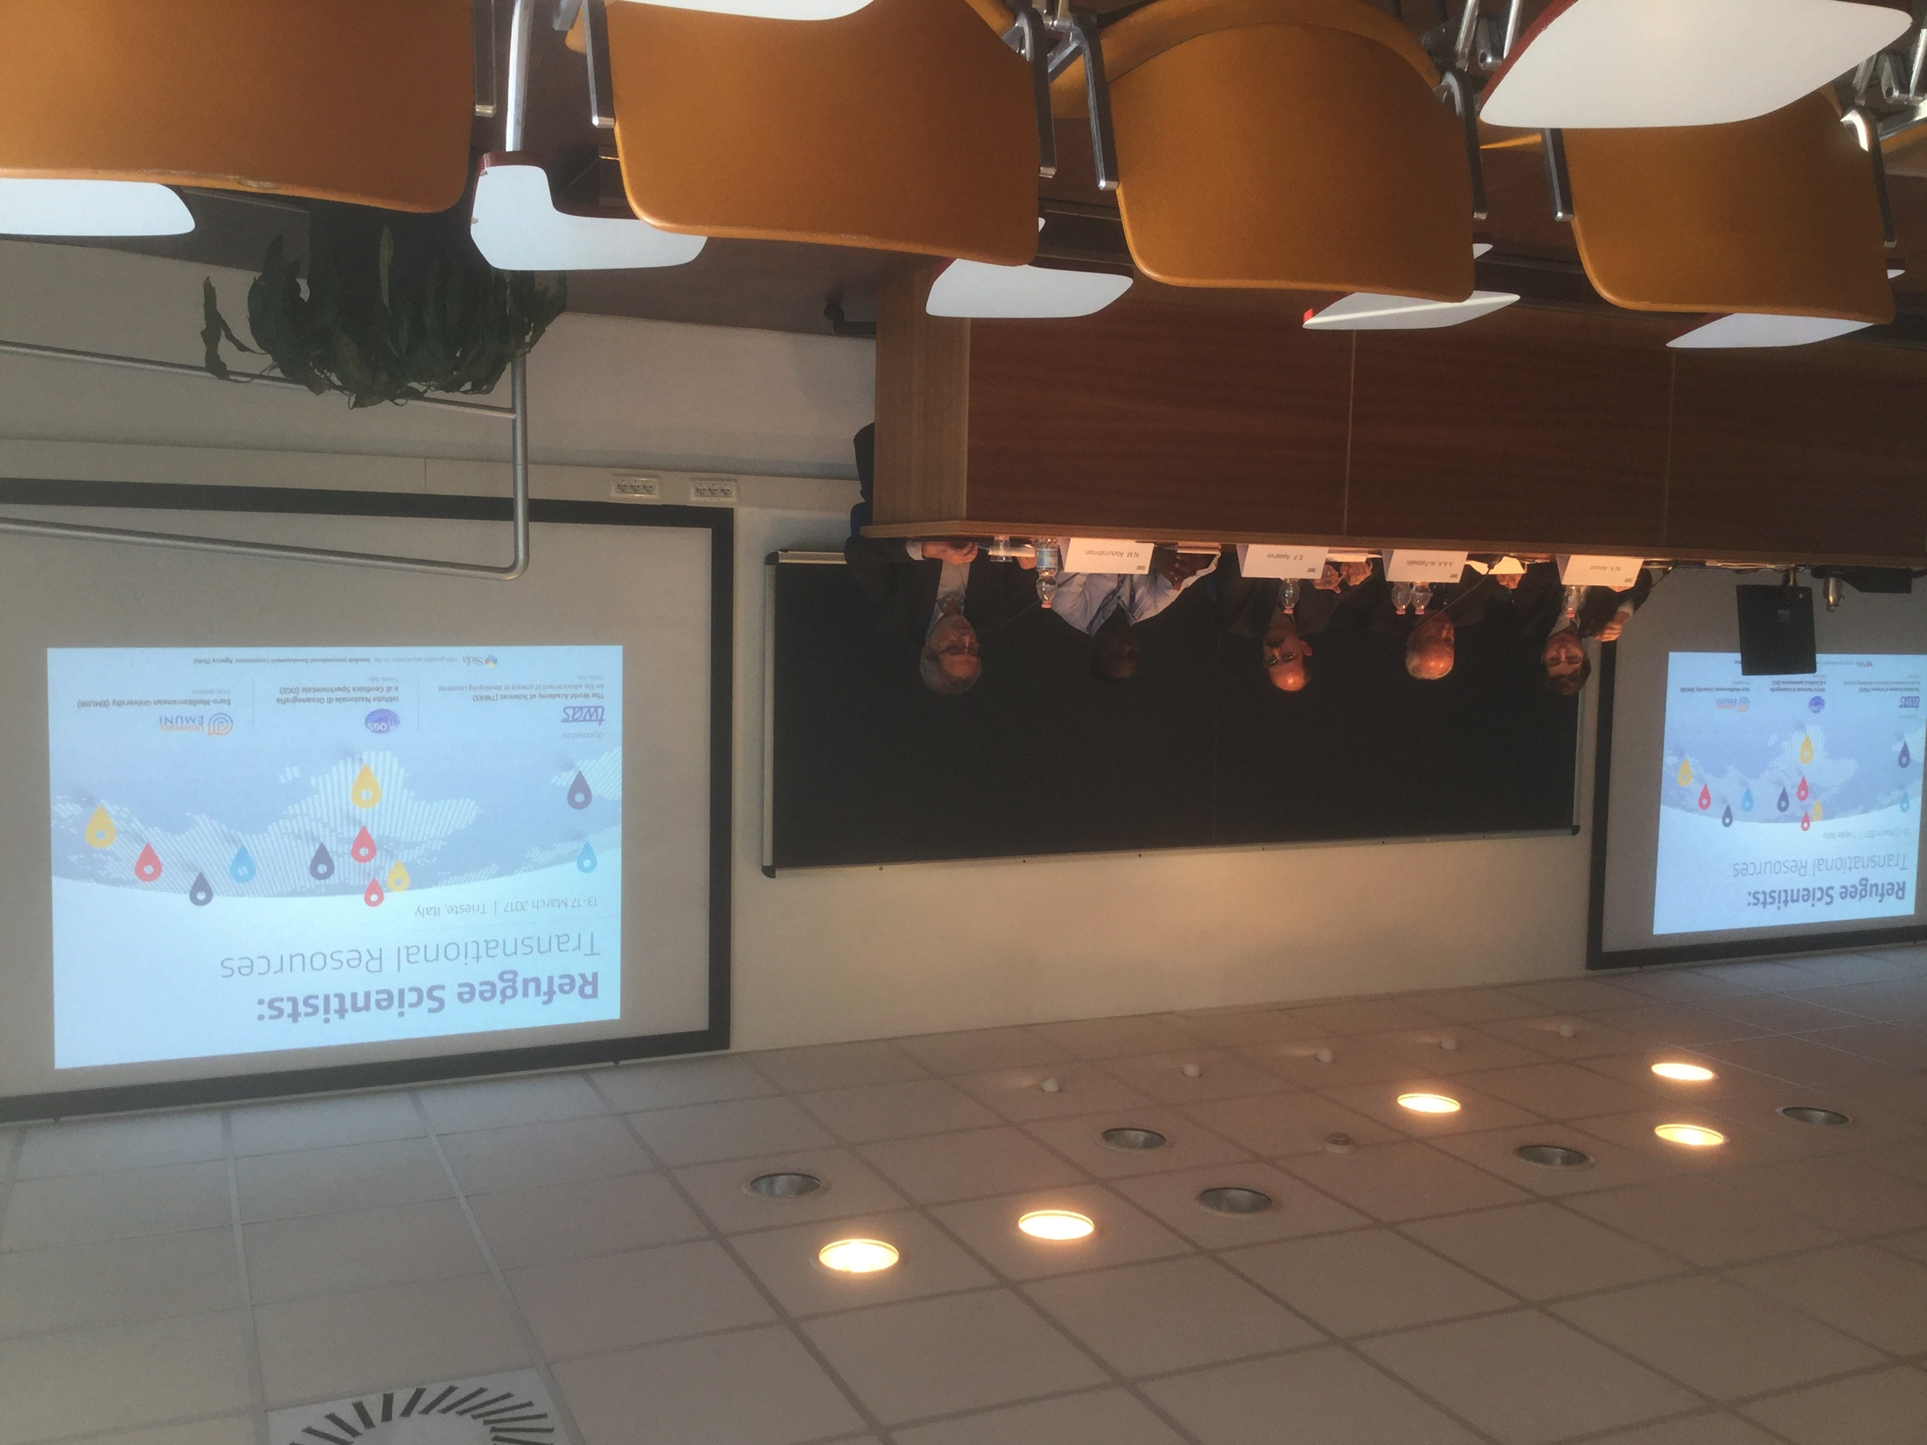

Slide 30
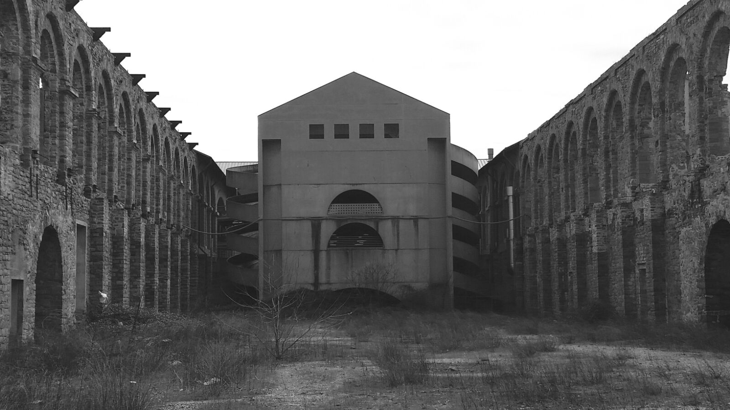
Silos

Slide 31
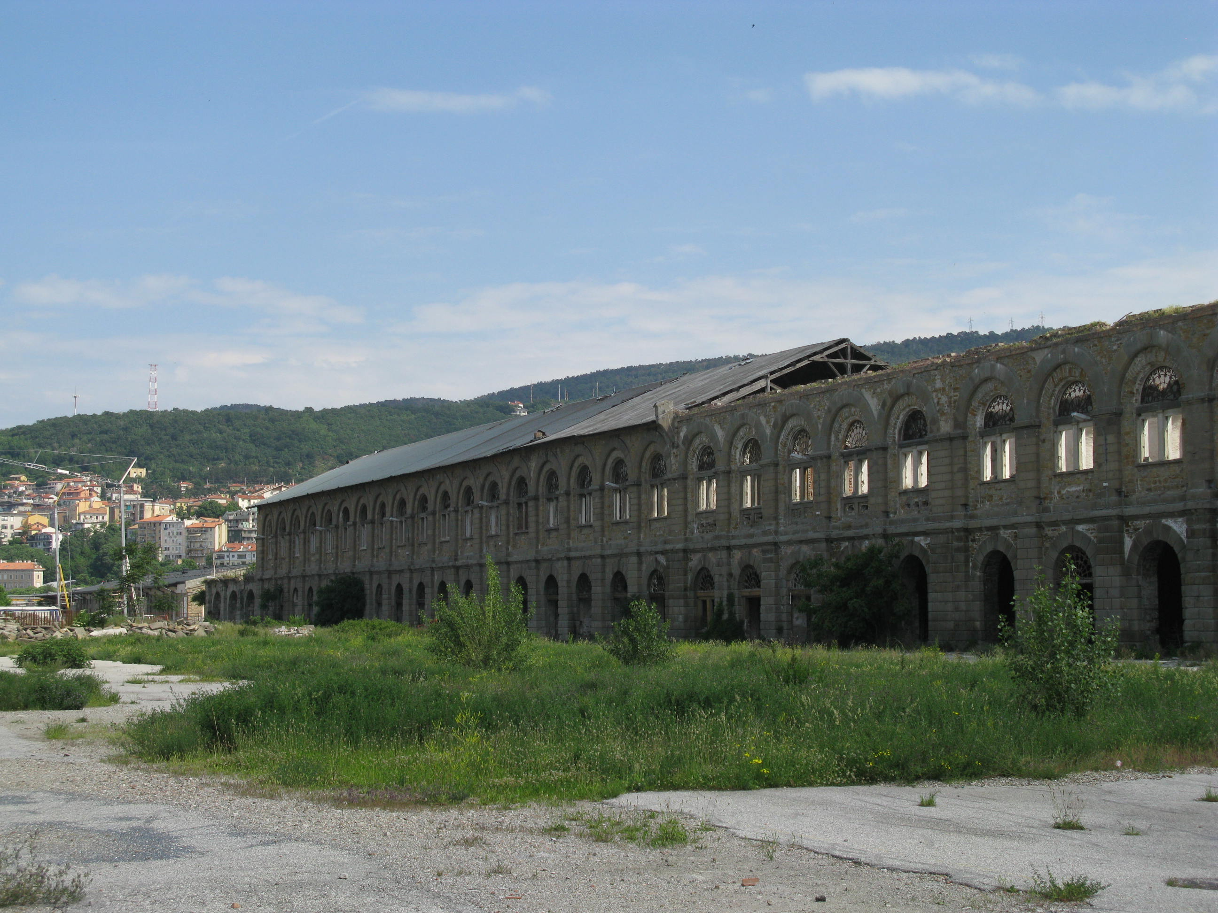

Slide 32
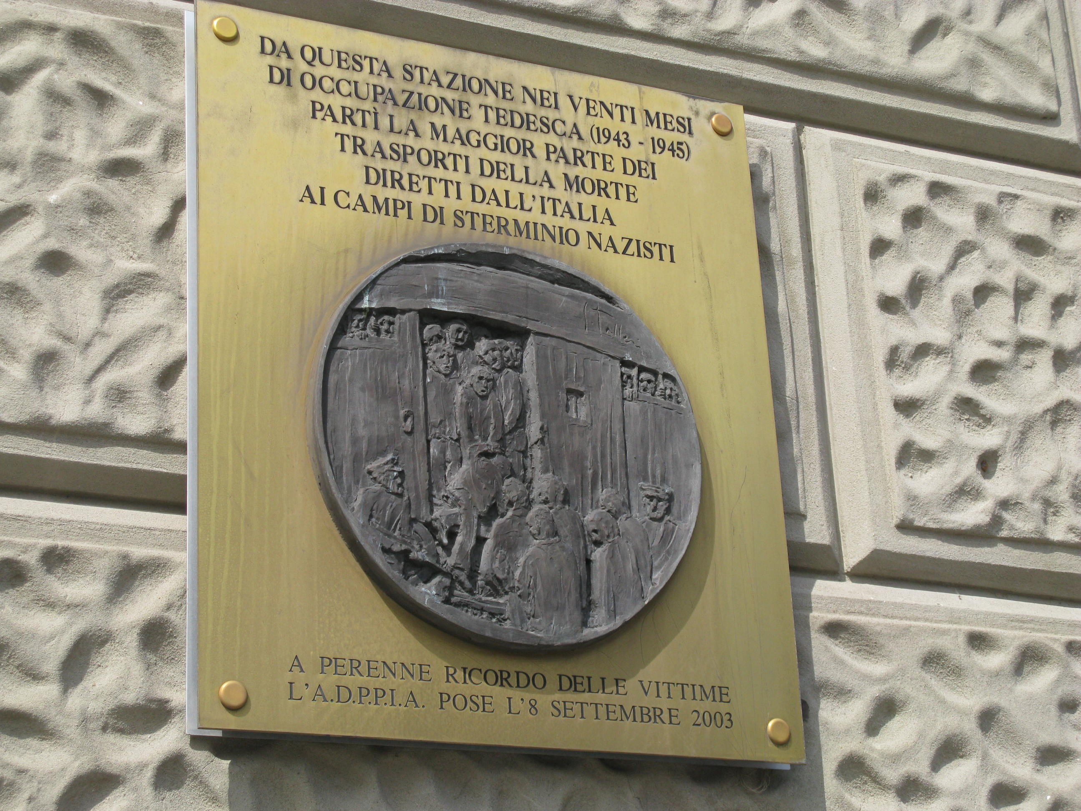

Slide 33
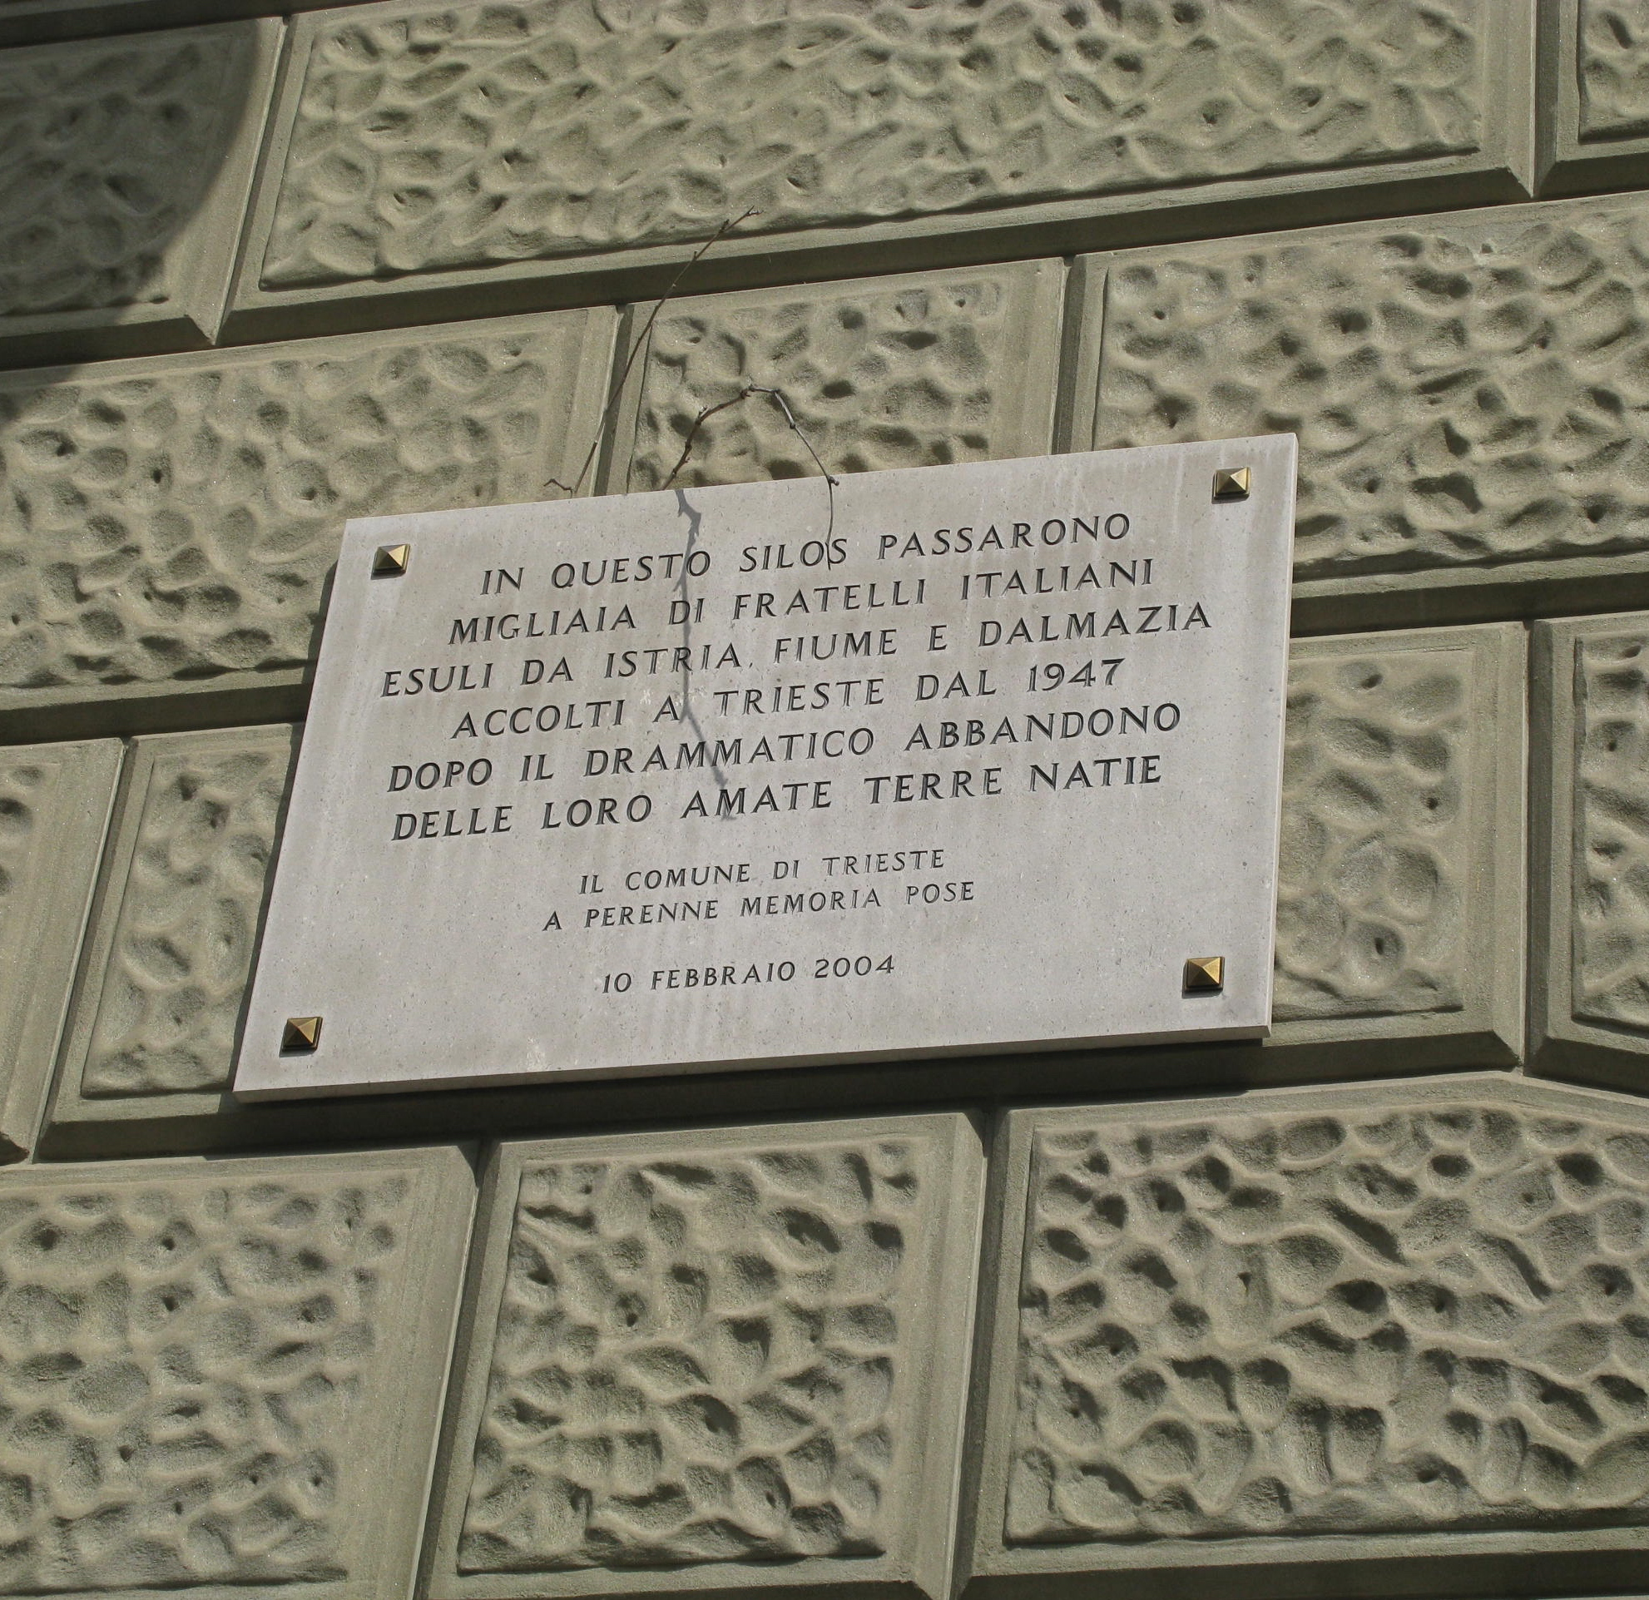
"Entrare al Silos era come entrare in un paesaggio vagamente dantesco, in un notturno e fumoso purgatorio. Dai box si levavano vapori di cottura e odori disparati, che si univano a formarne uno intenso, tipico, indescrivibile, un misto dolciastro e stantio di minestre, di cavolo, di fritto, di sudore e di ospedale” M.Madieri,Verde acqua, 1987

Slide 34
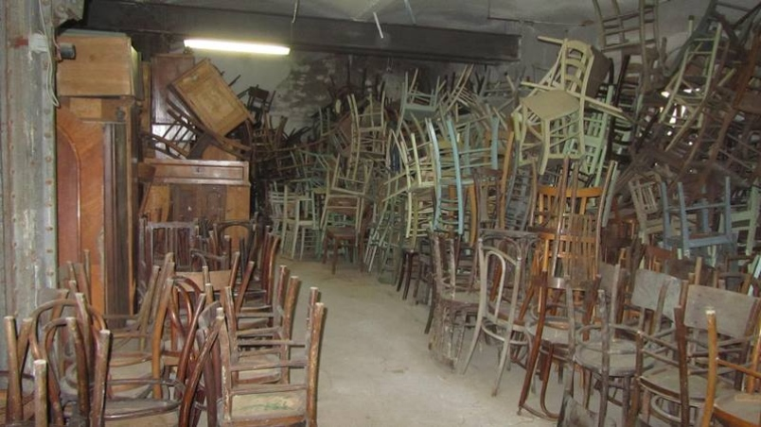
DP, Italiani Istria-Dalmazia 1945-1960

Slide 35
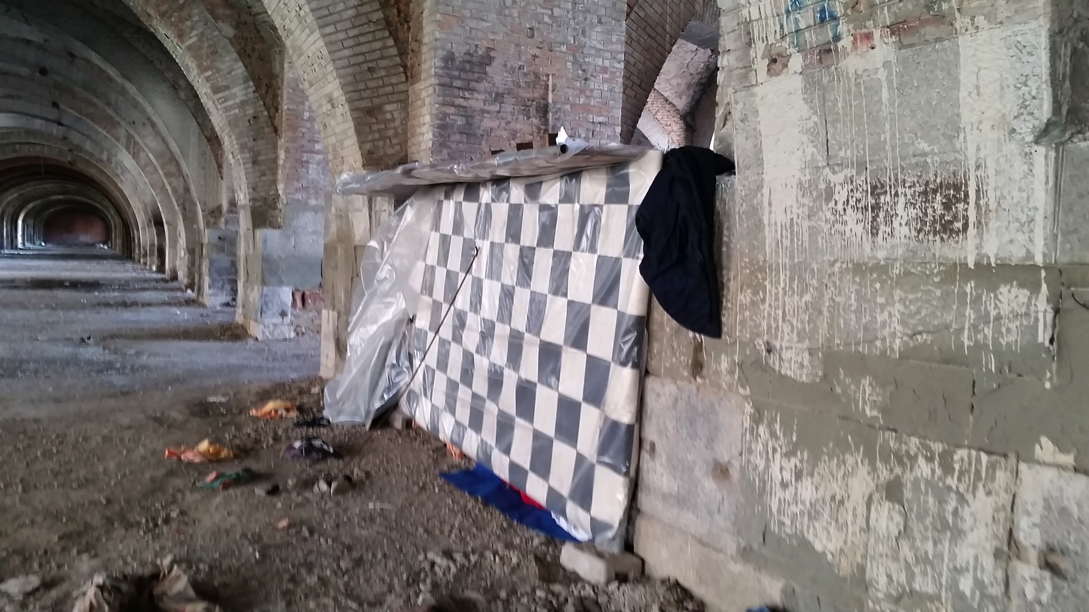

Slide 36
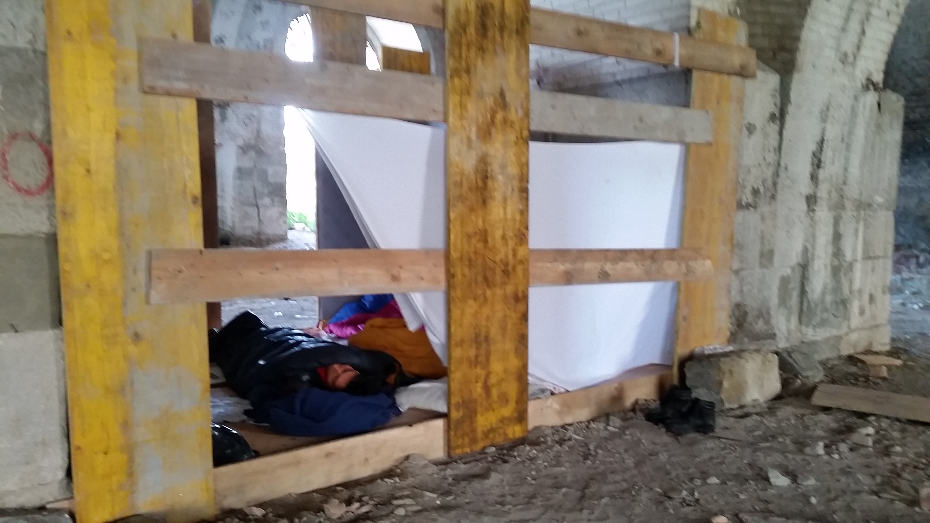
Info-point & socializzazione: Marginalità – tattiche
Backflow & Protezione Umanitaria: Buffer zone
Umanità in eccesso ‘invisibile’ nel cuore della città
Bassa soglia comune

Slide 37
Trieste
Silos come luogo storico di transito ricorrente
CFR. Accoglienza diffusa e ‘organizzata’(CCC; biopolitica)
CFR. Paradigma umanitario (es. kosovari)
Ruolo di mediazione stakeholder locali
ASGI, Scienziati, Università, tradizione basagliana
Mobilità dentro e fuori confine
umanità in eccesso
Spazi e tempi liminali di apprendimento

Slide 38
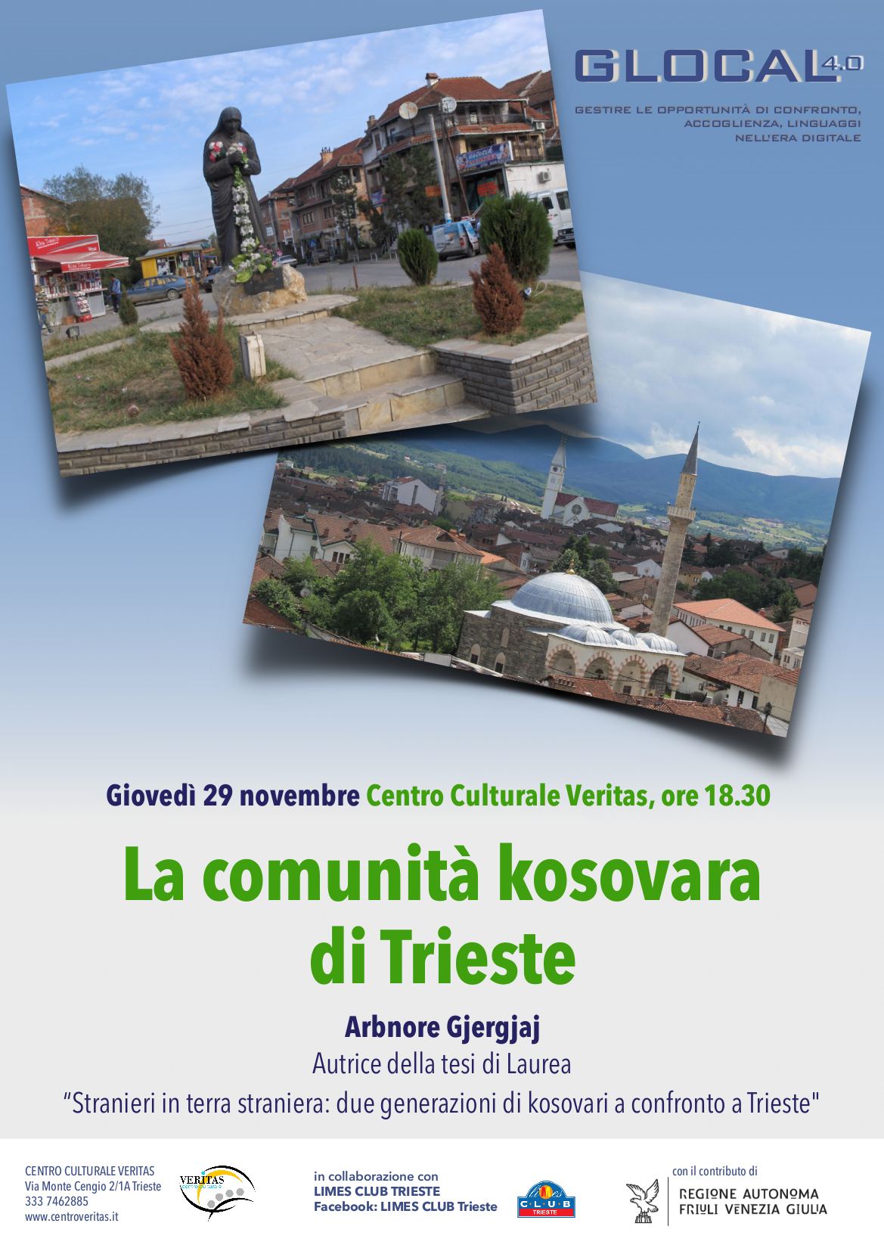
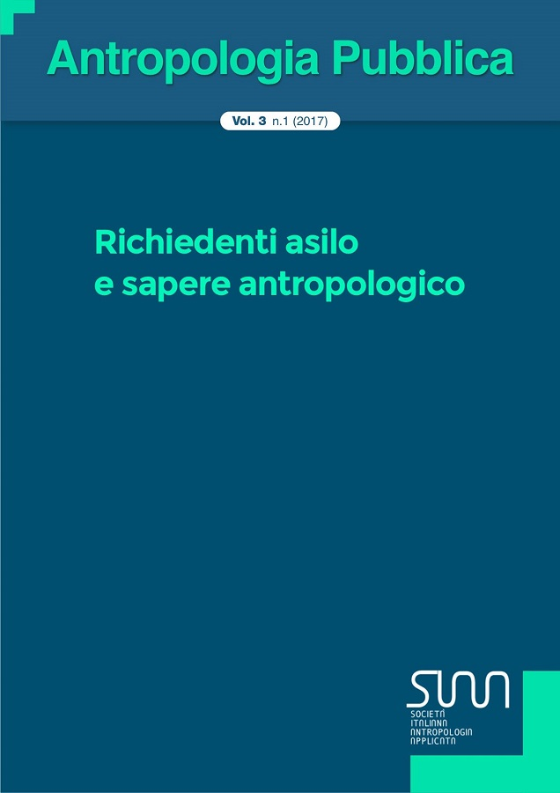

Slide 39
Ricerca antropologica SUL campo: politiche e pratiche dell’accoglienza
Doppia Precarietà
Emergenza umanitaria
Burocrazia & etichette
Ruoli & potere
Interdisciplinarietà
Micro-setting etnografici
Interstizi e liminalità

Slide 40
Campo
Luogo simbolico e dispositivo che costruisce il rifugiato (M.Agier)
Subalternità, assoggettamento umanitario (Care, cure, control)
Relazioni di potere (ONG, Prefetture, Commissioni, operatori)
Construzione di alterità (A.Ong);
Tattiche e strategie of posizionamento (M. De Certeau)

Slide 41
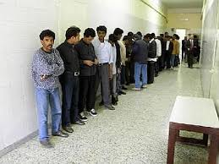
Richiedenti asilo: vittime o truffatori?
Etichette burocratiche (caso Dublino, Protezione sussidiaria..)
Finzione giuridica dell’asilo (trauma, rappresentazione?)
Categoria morale di riconoscimento
Medicalizzazione della sofferenza

Slide 42
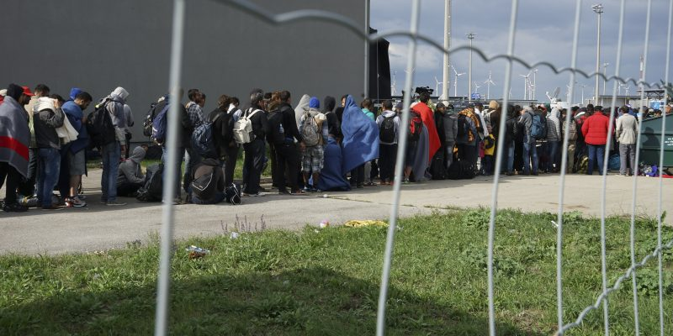
Etichette categorie, numeri
(H. Arendt)
42

Slide 43
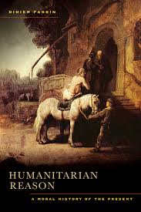
Trauma e violenza
Paradigma umanitario (Harrel-Bond)
Sofferenza / Violenza (R. Beneduce)
Biopolitica, assoggettamento (D. Fassin)
“Il campo agisce come una sospensione di ogni facoltà autobiografica, di ogni capacità di leggere la propria vita sulla base di una linearità evenemenziale: il filo che salda il passato al presente e che, in base al presente, preconizza il futuro, finisce per spezzarsi”
(F. Rahola in Riccio 2014: 63)

Slide 44
Violenza strutturale
Processo di incorporazione delle dinamiche diseguali dei rapporti di forza strutturali entro cui il soggetto è costretto a vivere la sua esistenza.
È prodotta in forma indiretta dall’organizzazione sociale stessa, senza necessità dell’uso diretto della forza, e si articola attraverso degli assi di sofferenza: i rapporti di genere, i rapporti etnici (cioè tra cultura egemonica e subalterna), i rapporti culturali.
La violenza strutturale non solo genera le condizioni sociali della sofferenza, ma limita di fatto anche la capacità di azione dei soggetti. (P. Farmer in Riccio 2014: 201)

